Slide 1
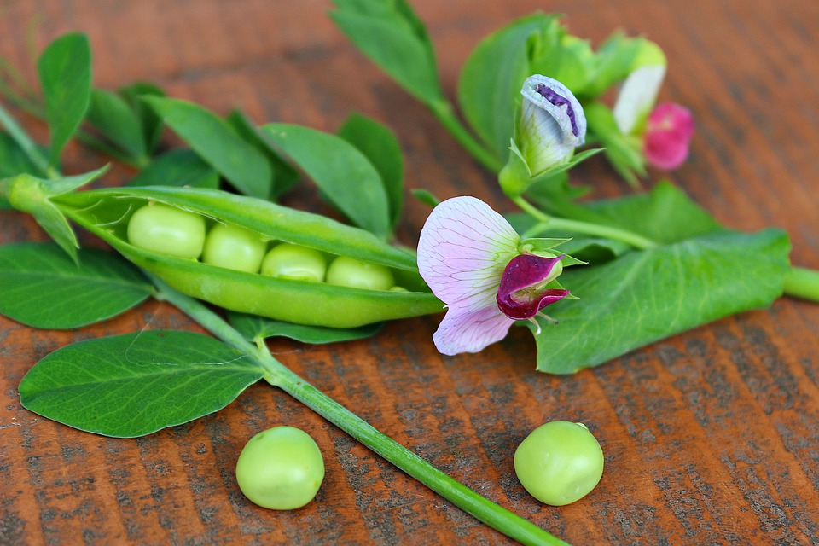
一个豆荚里的五粒豆
语文 四年级 上册 配人教版
主讲人：xippt
时间: xxx

Slide 2
新课导入
很多同学应该都读过《安徒生童话》，《安徒生童话》里有没有给你印象深刻的故事呢？来给大家分享一下吧！

Slide 3
新课导入
《丑小鸭》
《拇指姑娘》
《卖火柴的小女孩》
《海的女儿》

Slide 4
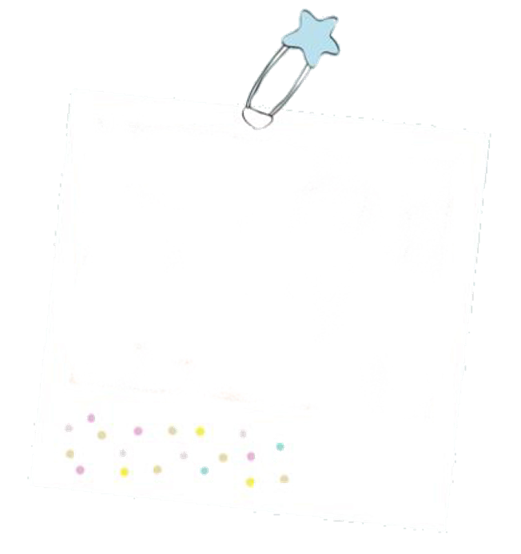
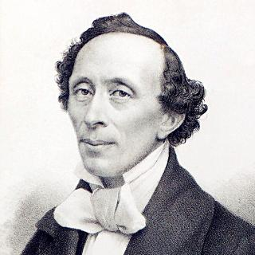
走近作者
安徒生（1805年—1875年），丹麦19世纪著名童话作家，被誉为“世界儿童文学的太阳”和“现代童话之父”。
安徒生的代表作有《皇帝的新装》《卖火柴的小女孩》 《海的女儿》《拇指姑娘》《丑小鸭》《野天鹅》等。

Slide 5
知识锦囊
《安徒生童话》是丹麦作家安徒生创作的童话集，共由166篇故事组成。该作爱憎分明，热情歌颂劳动人民、赞美他们的善良和纯洁的优秀品德；无情地揭露和批判王公贵族们的贪婪和残暴。
《安徒生童话》已经被译为150多种语言出版发行。他的童话故事还激发了大量电影、芭蕾舞剧、舞台剧以及电影动画的制作。

Slide 6
学习目标
1
认识11个生字，会写12个生字，正确读写“豌豆、舒适”等词语。
2
有感情地朗读课文，理解课文内容，弄清楚五粒豌豆不同的经历。
3
探究小女孩的病为什么慢慢就好了；体会故事蕴含的道理。

Slide 7
会 认 字
wān
jiá
àn
jiāng
yù
jiē
豌豆荚
按照
僵硬
预感
揭晓
pā
tái
qiú
kuàng
yì
啪
青苔
囚犯
窗框
洋溢

Slide 8
会 写 字
豌
按
舒
适
恐
僵
硬
枪
耐
探
愉
曾
注意这些字的笔画顺序哟。

Slide 9
词语解释
【暖洋洋】
形容温暖舒适。
【相称】
事物配合起来显得合适。
【虚弱】
身体衰弱，元气亏损，不结实。文中指小女孩的身体虚弱。。
【简直】
表示完全如此。（语气带夸张）

Slide 10
字词练习
一、给下面的字加偏旁，组成新字，再组词。
豌
豌豆
愉
愉快
（ ）
（ ）
宛
俞
碗
饭碗
偷
（ ）
（ ）
小偷
二、写出下面词语的反义词。
寒冷
健壮
温暖——（ ）
虚弱——（ ）
苦恼
低落
愉快——（ ）
兴奋——（ ）

Slide 11
整体感知
五粒豌豆即将分开时，豌豆们各自的打算是什么？
对于五粒豌豆，你有什么样的认识？

Slide 12
整体感知
“现在我要飞向广大的世界里去了，如果你能捉住我，就请你来吧！”
第一粒豌豆
自高自大
“我将直接飞进太阳里去，这才像一粒豌豆呢，而且与我的身份非常相称！”
第二粒豌豆

Slide 13
整体感知
“我们到了哪儿就在哪儿住下来。”
“不过，我们还得向前滚。”
第三、四粒豌豆
满足现状，随遇而安
“该怎样么样就怎么样吧！”
第五粒豌豆

Slide 14
讨论交流
1. 小豌豆是怎样长大的？小姑娘的病又
是怎样慢慢好起来的？
2. 那粒最小的豌豆有没有实现自己的愿
望呢？

Slide 15
课文解读
钻进了一个长满青苔的裂缝里。
小姑娘身体非常虚弱，躺在床上一整年了。

Slide 16
课文解读
小豌豆在这里生了根，还长出小叶子来了。
“妈妈，我觉得我好了一些。”晚上，这个小女孩说，“太阳在我身上照得怪暖和的。这粒豆子长得好极了，我也会好起来的；我能爬起来，走到温暖的太阳光中去。”

Slide 17
课文解读
它的确在向上长——人们每天都可以看到它在生长。
最近这孩子讲话时，要比以前愉快得多，而且最近几天她也能自己爬起来，直直地坐在床上，用兴奋的眼光望着这一粒豌豆所形成的小花园。”

Slide 18
课文解读
开出了一朵紫色的豌豆花。
她的脸上洋溢着健康的光彩，她的眼睛发着亮光——正注视着豌豆花，快乐地微笑着。”

Slide 19
课文解读
小豌豆慢慢长大 | 小姑娘慢慢变好
钻进了长满青苔的裂缝里
身体非常虚弱，躺在床上一整年。
在裂缝里生了根，长出了叶子
觉得自己好了一些，最终也会好起来的。
攀着绳子向上生长
要比以前愉快得多；也能自己爬起来。
开出了一朵紫色的豌豆花
脸上洋溢着健康的光彩。

Slide 20
课文解读
虽然母亲不相信，但他还是仔细地用一根小棍子把这植物支起来，好使它不至于被风折断……
1
(细节描写)
母亲一个细小的动作寄托了对女儿获得重生的渴望，虽然她不相信一株小小的豌豆苗会创造奇迹，但她更愿意让这株豌豆苗永远陪伴着病中的女儿，给她带来获得重生的力量。

Slide 21
课文解读
此刻，顶楼窗子旁边那个小女孩——她的脸上洋溢着健康的光彩，她的眼睛发着亮光……
这个句子是说这个纯真可爱的女孩，在最后一粒豌豆努力地发芽、生长、开花的启示下，获得了战胜疾病的信心和勇气，身体也逐渐恢复了健康。这个句子也交代了最后一粒豌豆追求理想，努力实现自己生命价值的结果。

Slide 22
感悟提升
本文通过五粒豌豆的经历，来赞叹生活，尤其是第五粒豌豆，它的生长让在疾病中的女孩振作起来，慢慢好起来，读来让人感动。
这是一篇生动感人的童话故事，通过豌豆的长大和小女孩的慢慢康复，称赞平实、仁爱、尊重生命的生活态度。

Slide 23
版权声明
感谢您下载xippt平台上提供的PPT作品，为了您和xippt以及原创作者的利益，请勿复制、传播、销售，否则将承担法律责任！xippt将对作品进行维权，按照传播下载次数进行十倍的索取赔偿！
1. 在xippt出售的PPT模板是免版税类(RF:
Royalty-Free)正版受《中国人民共和国著作法》和《世界版权公约》的保护，作品的所有权、版权和著作权归xippt所有,您下载的是PPT模板素材的使用权。
2. 不得将xippt的PPT模板、PPT素材，本身用于再出售,或者出租、出借、转让、分销、发布或者作为礼物供他人使用，不得转授权、出卖、转让本协议或者本协议中的权利。

Slide 24
各抒己见
在这五粒豌豆中，你最喜欢哪一粒？为什么？
小豌豆的成长给小姑娘带来了什么？

Slide 25
感谢各位聆听
语文 四年级 上册 配人教版
主讲人：xippt
时间: xxx

